Slide 1

Campagne d’information et de sensibilisation sur le don d’organes
amU le 14 janvier 2025
Valérie Moal, Marco Caruselli

Slide 2


Le don d’organes sauve les vies des patients dont les organes ne fonctionnent pas ou très mal. Les organes donnés sont greffés
En l’absence de don
des morts surviennent (>800 en France en 2023)
le nombre de patients en attente d’organe augmente (>22000 en 2023)
les durées d’attente augmentent dans des conditions difficiles (traitements lourds)
La loi française prévoit que nous sommes tous donneurs d’organes, sauf si nous avons exprimé un refus de notre vivant
Elle prévoit aussi que le prélèvement et la greffe d'organes constituent une priorité nationale

Slide 3
CONSTATS

Slide 4
Constats à Marseille
Nombre de transplantations en 2024 | 304
Rein adulte | 145
Foie adulte | 78
Poumons adulte | 44
Cœur adulte | 18
Pédiatriques tout organe | 19
Nombre de patients en attente le 1er janvier 2025 | 677
Rein adulte | 571
Foie adulte | 59
Poumons adulte | 11
Cœur adulte | 20
Pédiatriques tout organe | 10 + 5 + 10

Slide 5
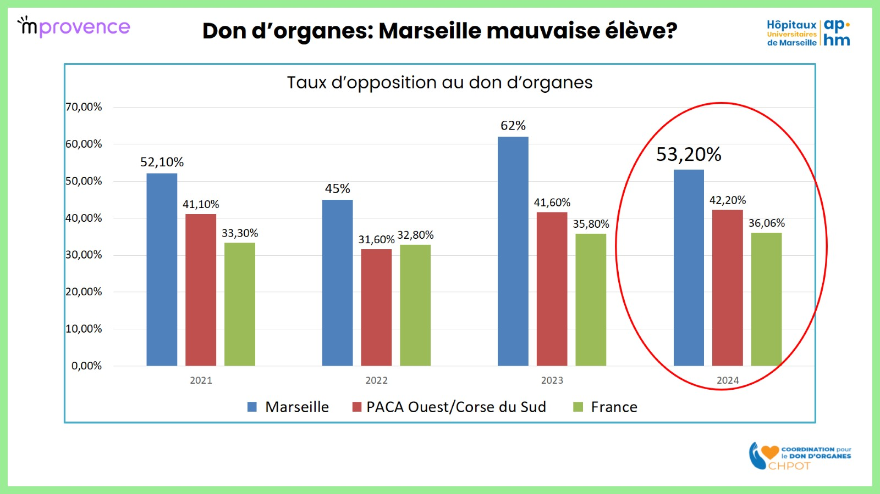
Don d’organes: Marseille mauvaise élève?

Slide 6
L’opposition
En France, en 2023, > 1100 défunts potentiellement donneurs n’ont pas été prélevés pour cette raison => 1ère cause de non prélèvement
Refus du défunt (inscription sur registre national des refus, …)
Opposition rapportée par la famille
Contexte (absence de dialogue, conflit avec l’équipe de réanimation) : non compréhension et déni de la mort, opposition farouche des proches
Prise de position à chaud contrainte et soudaine, dans un contexte de très forte charge émotionnelle, prise au nom du proche en l’absence de discussion le plus souvent

Slide 7
Objectifs et moyens
Agir pour développer le don d’organes
Sur la part d’opposition rapportée par la famille liée à la méconnaissance de la volonté du donneur
Donner les informations justes à la population marseillaise
En parler !
Si on est contre, on s’inscrit dans le RNR
Si on est pour, on le dit à ses proches
Nous pouvons tous être confrontés à la question lors de la mort d’un proche et nous pouvons tous être candidats à une greffe d’organe

Slide 8
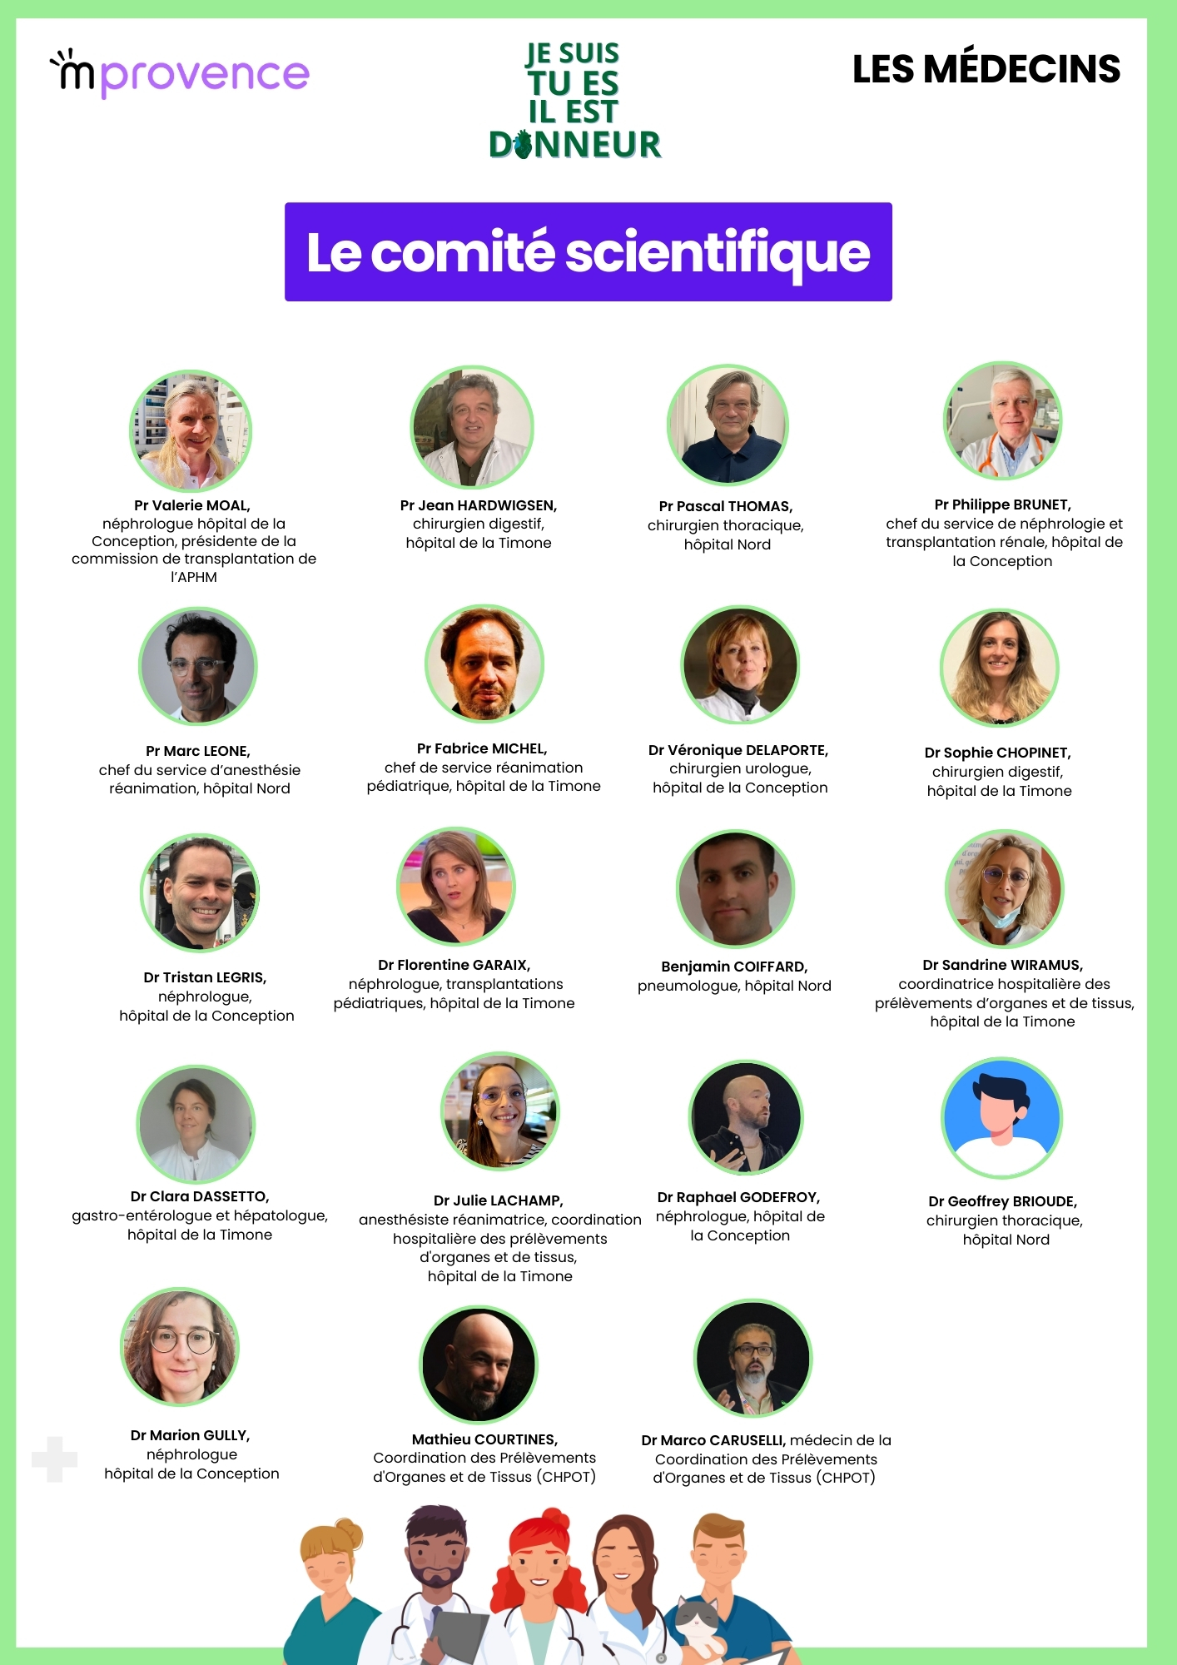









Campagne d’information et de sensibilisation sur le don d’organes

Slide 9
Actions

Slide 10

I. CONFERENCE GRAND PUBLIC, LE 4 DECEMBRE 2024

Slide 11


Slide 12
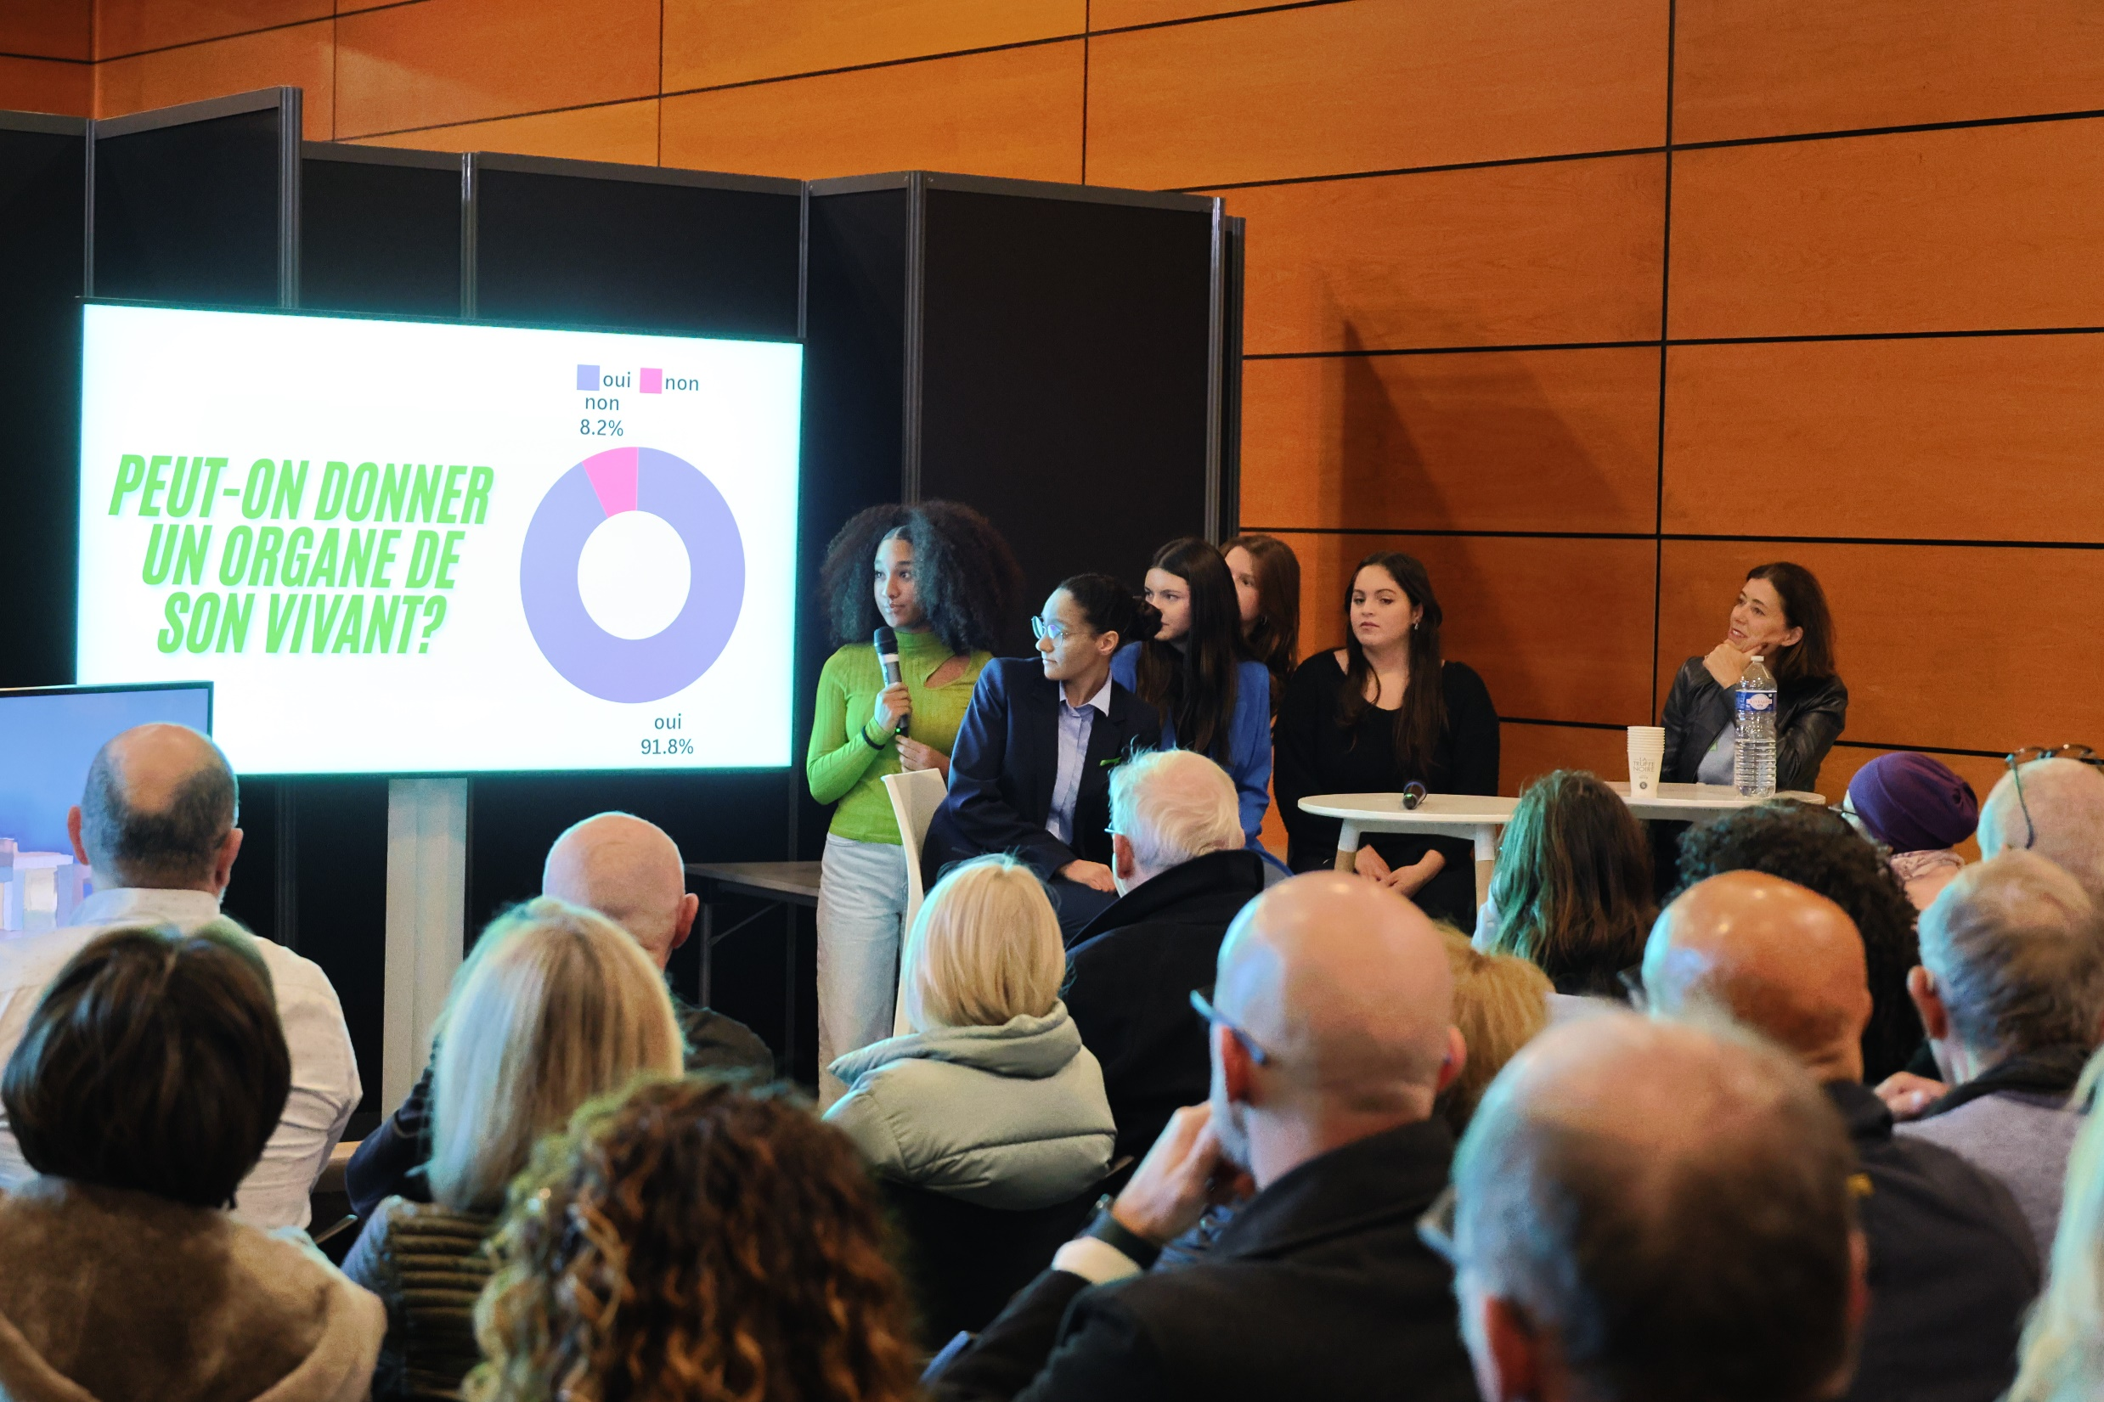
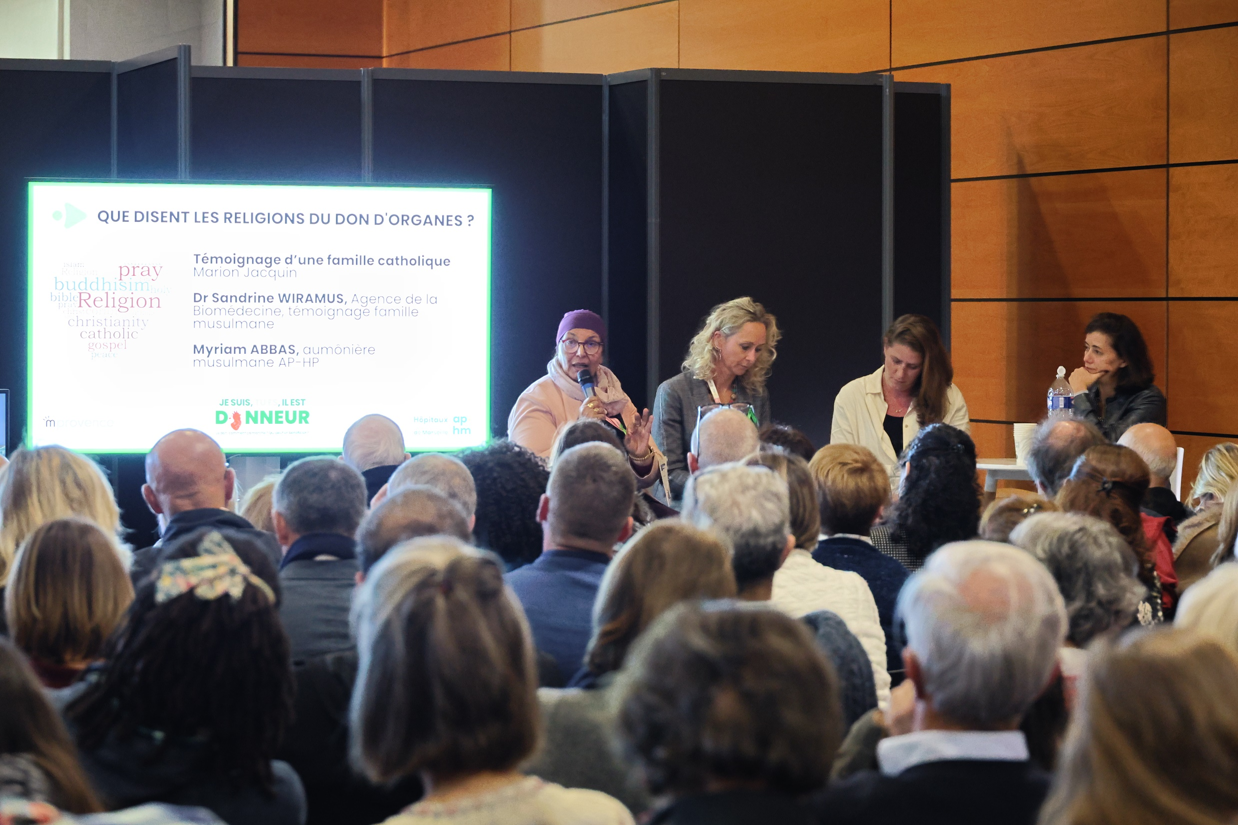
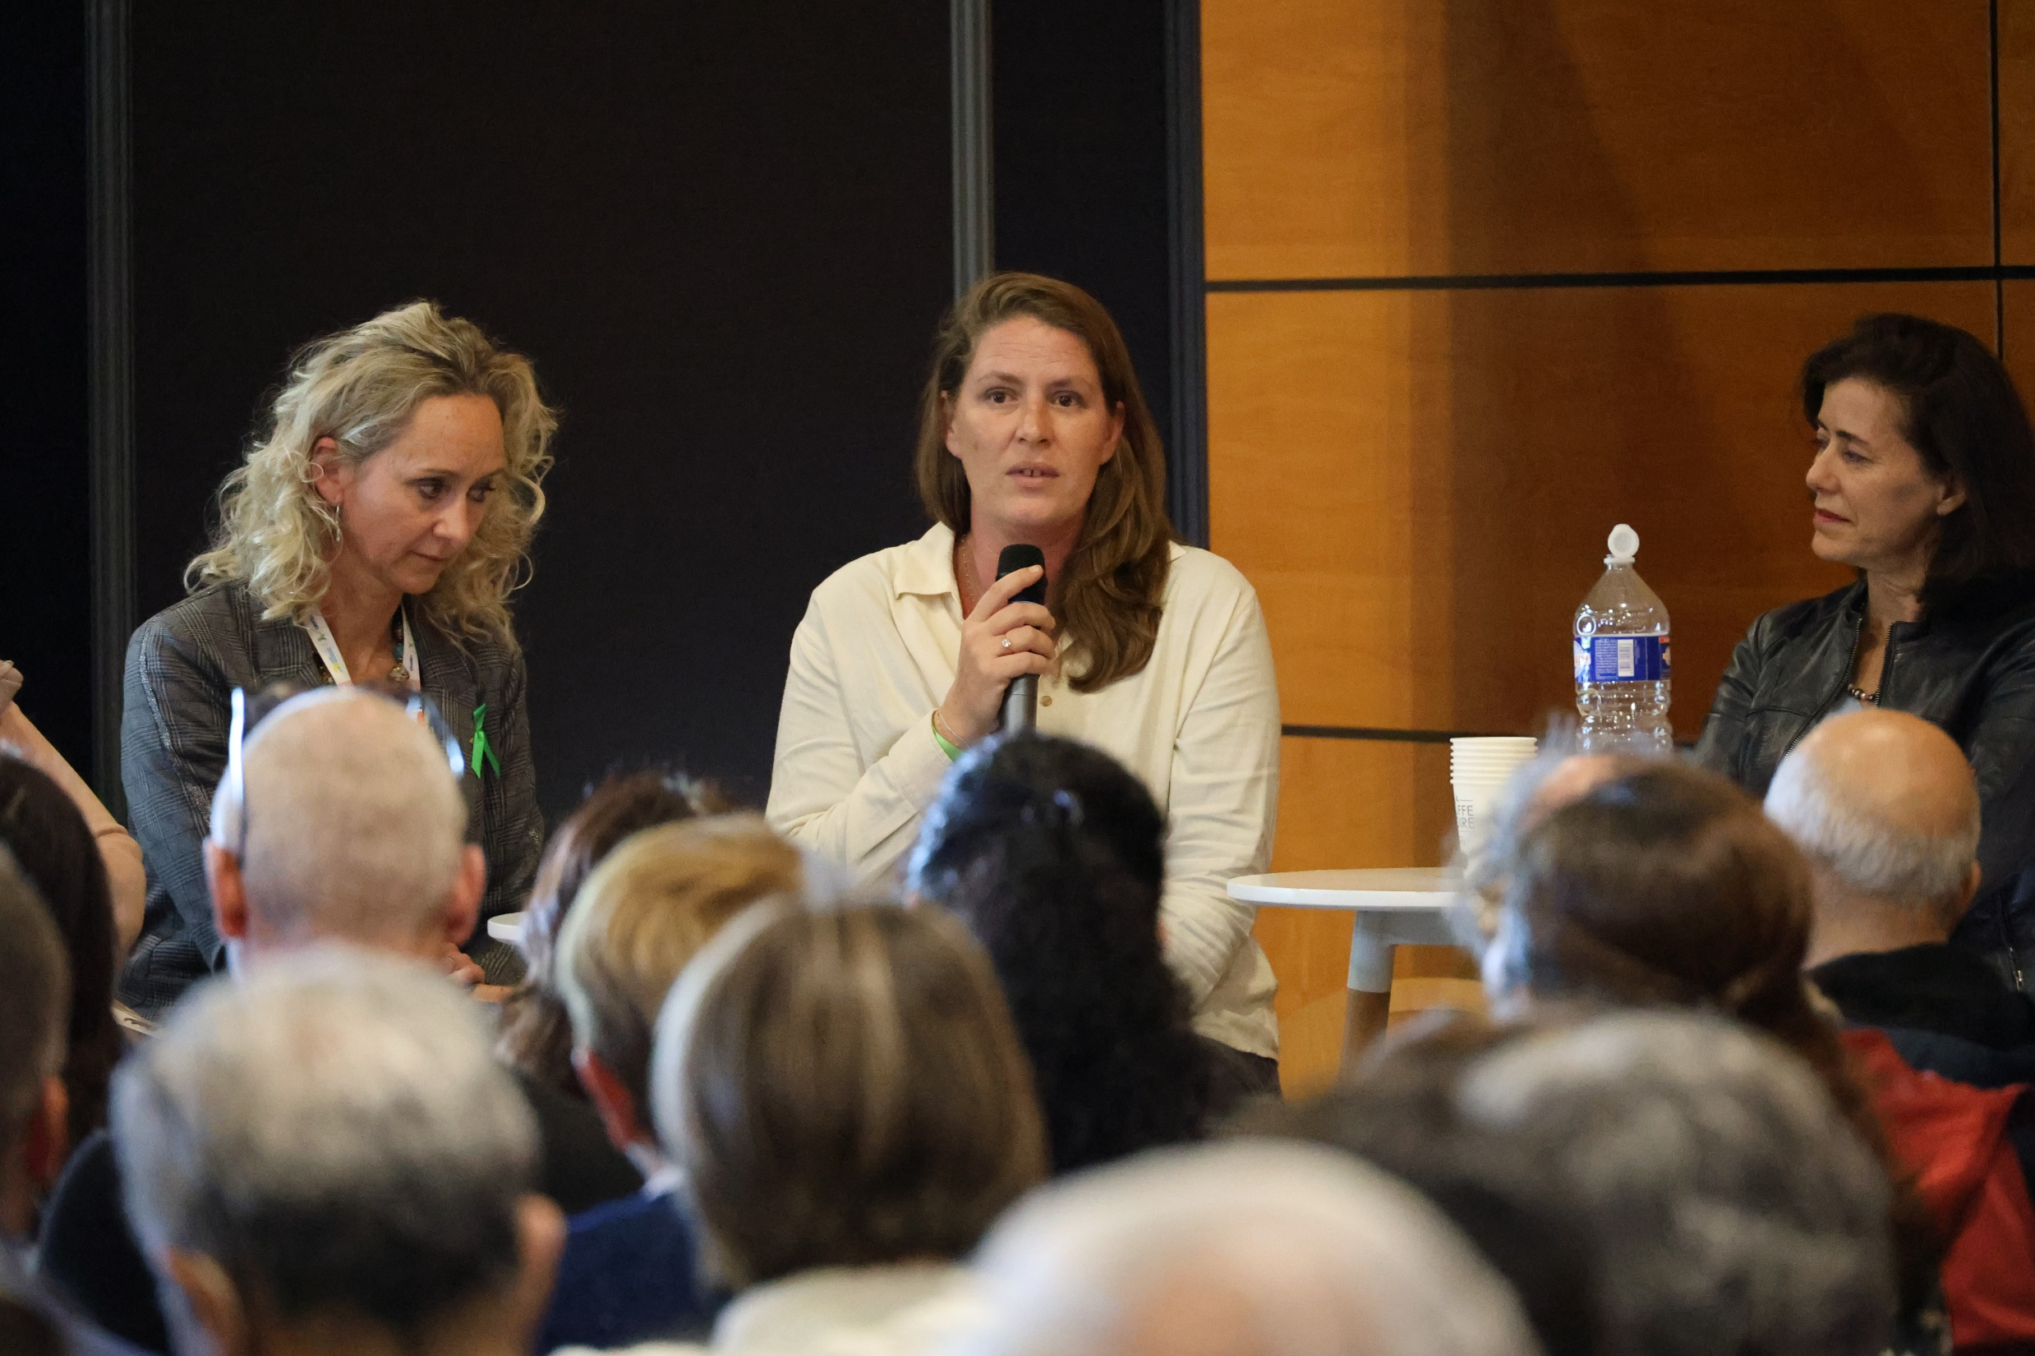
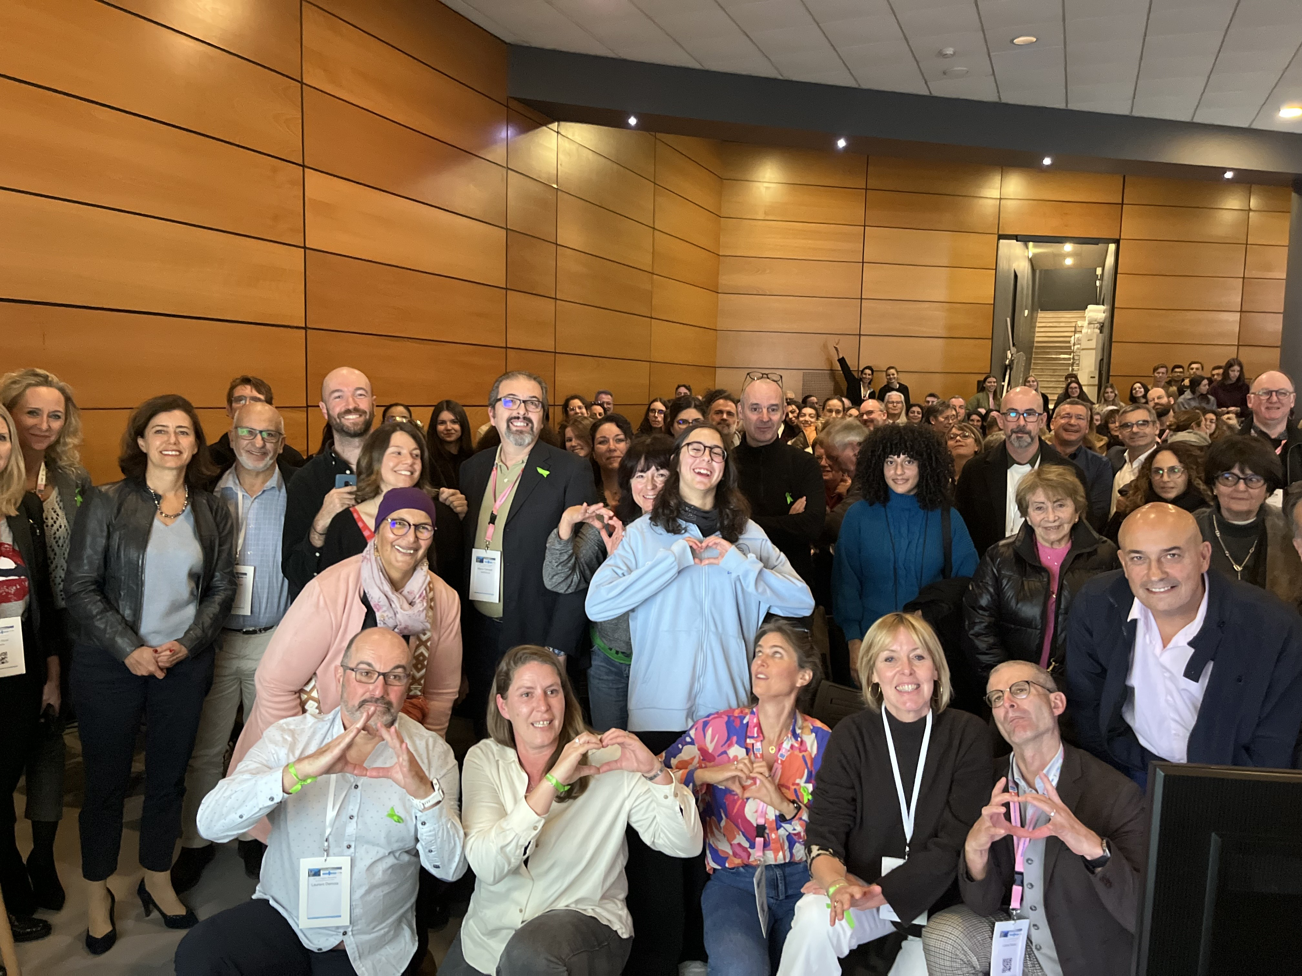

Slide 13
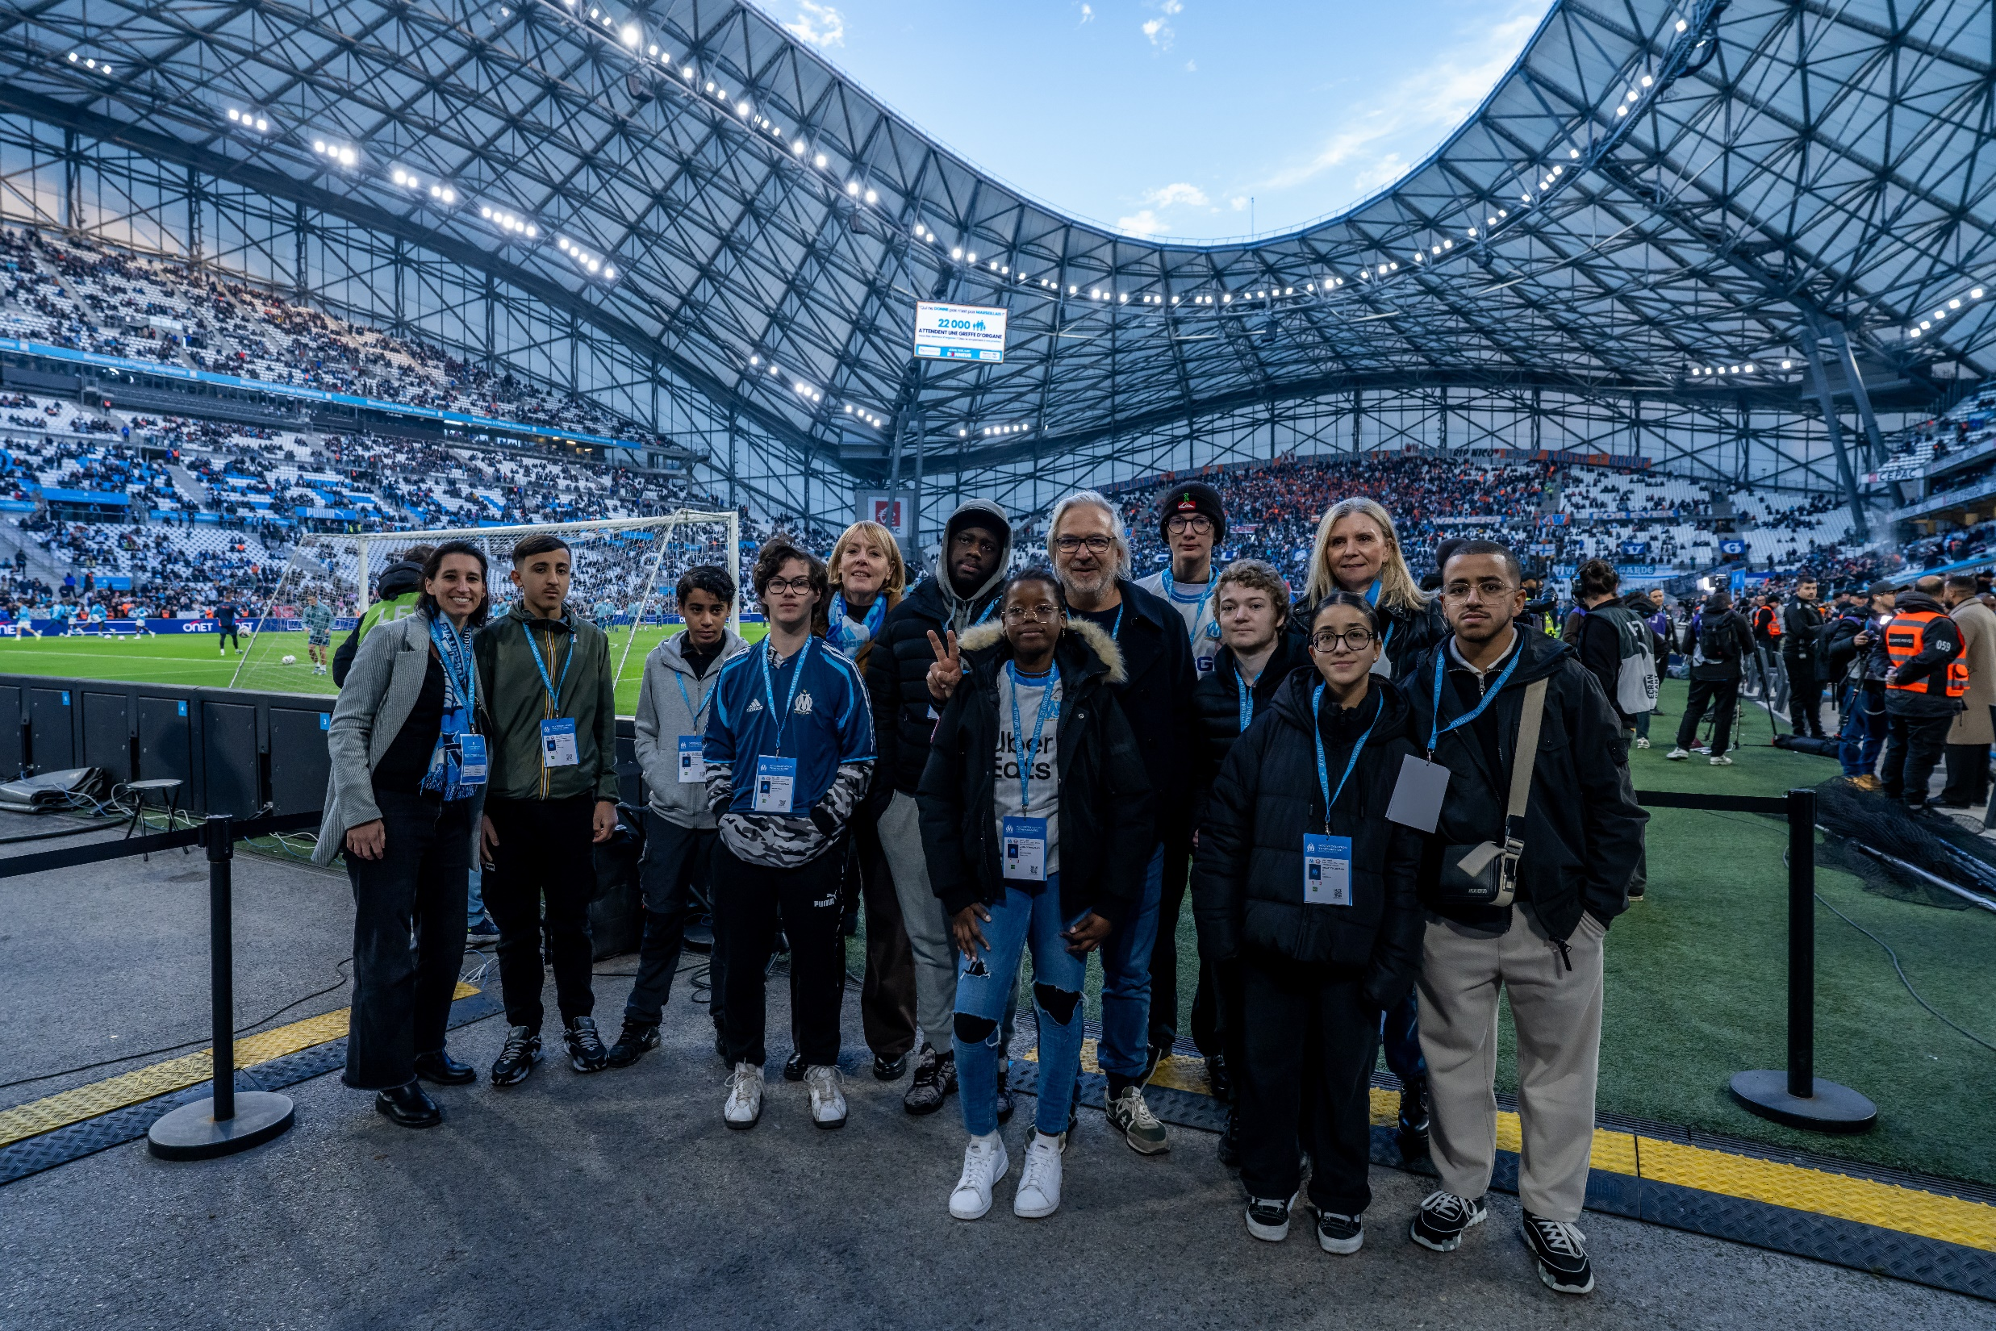
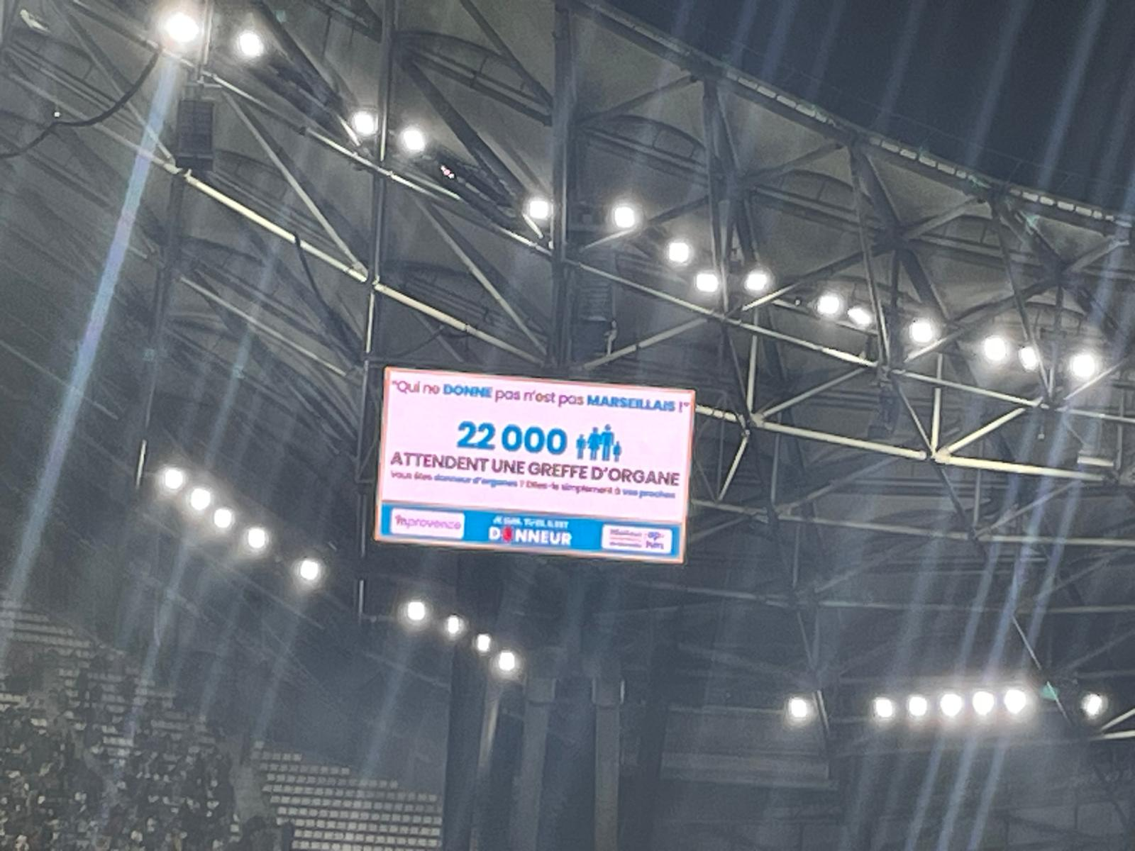
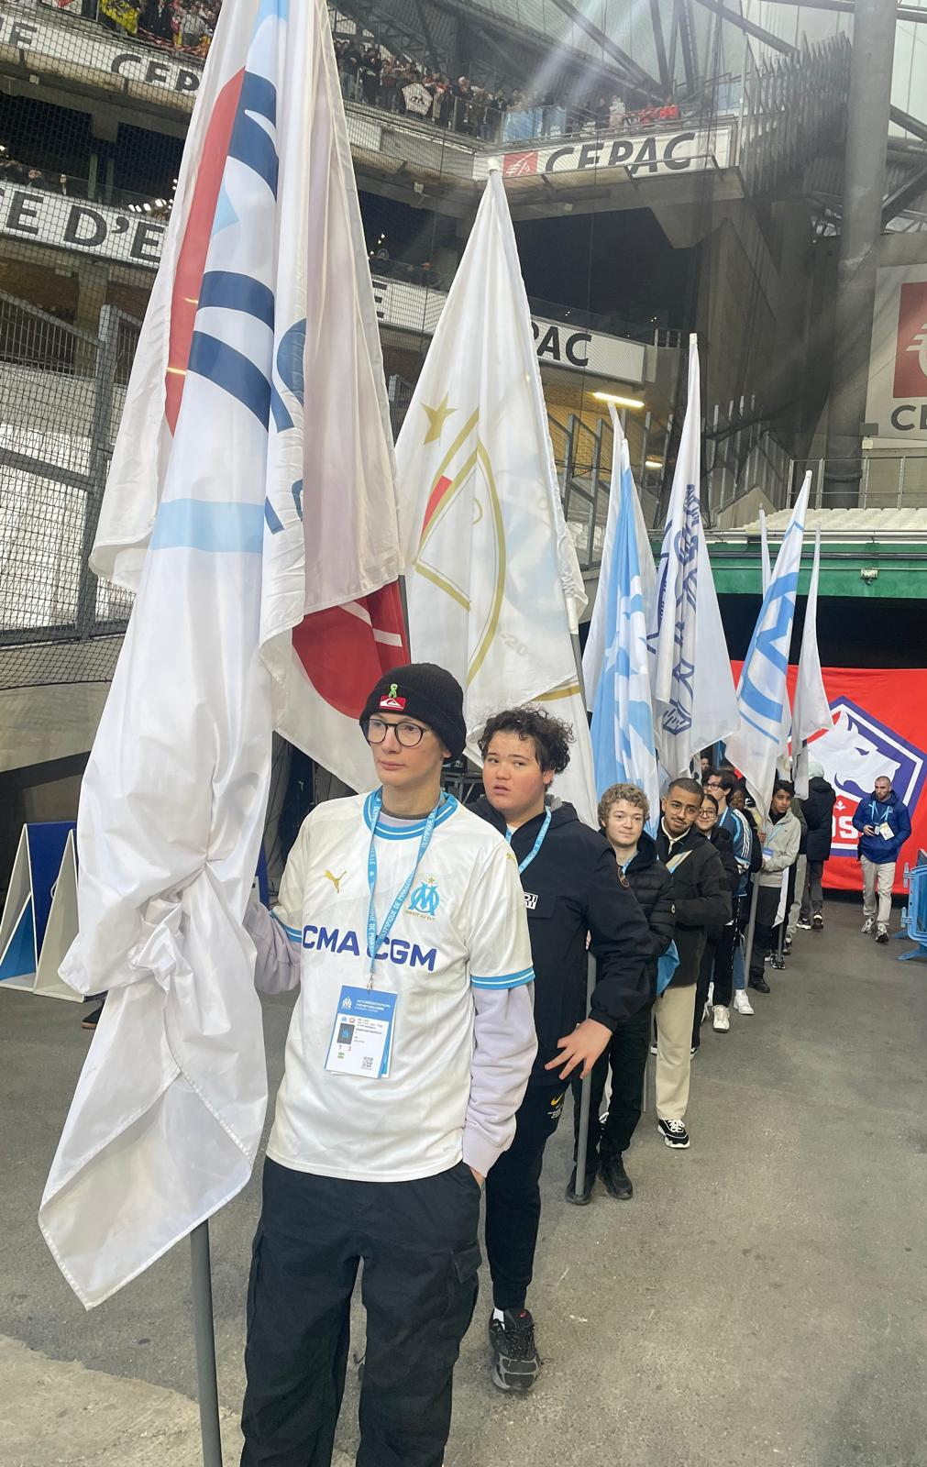
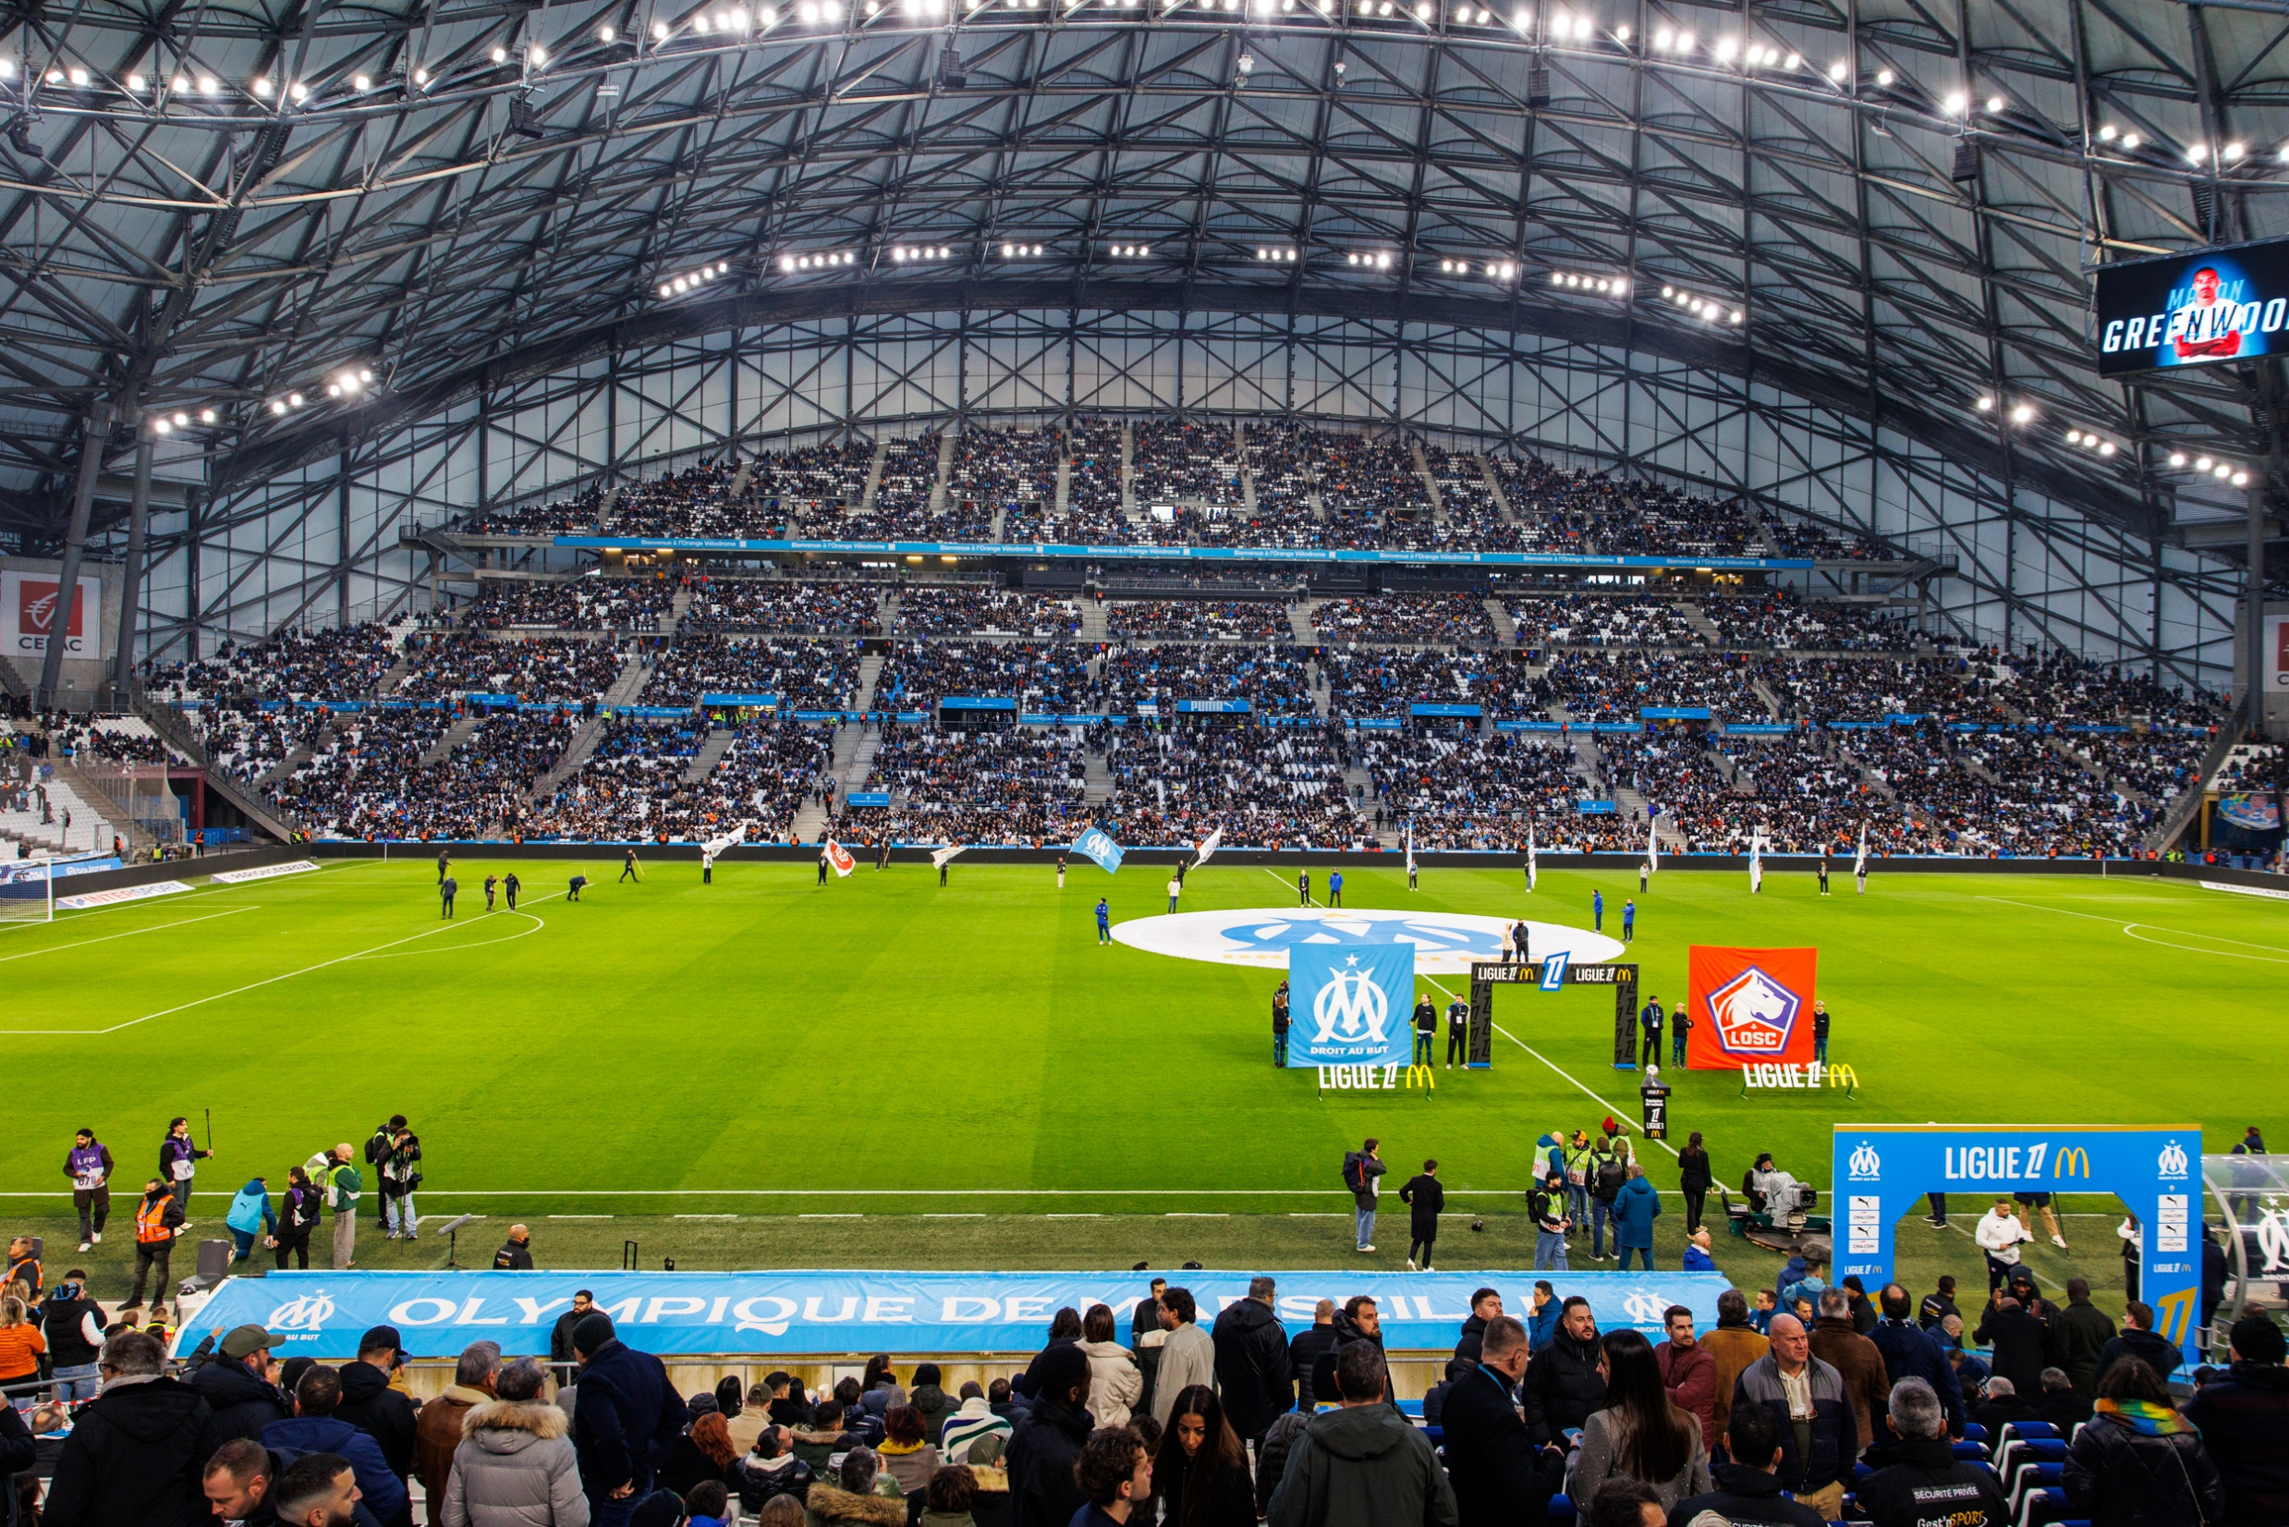
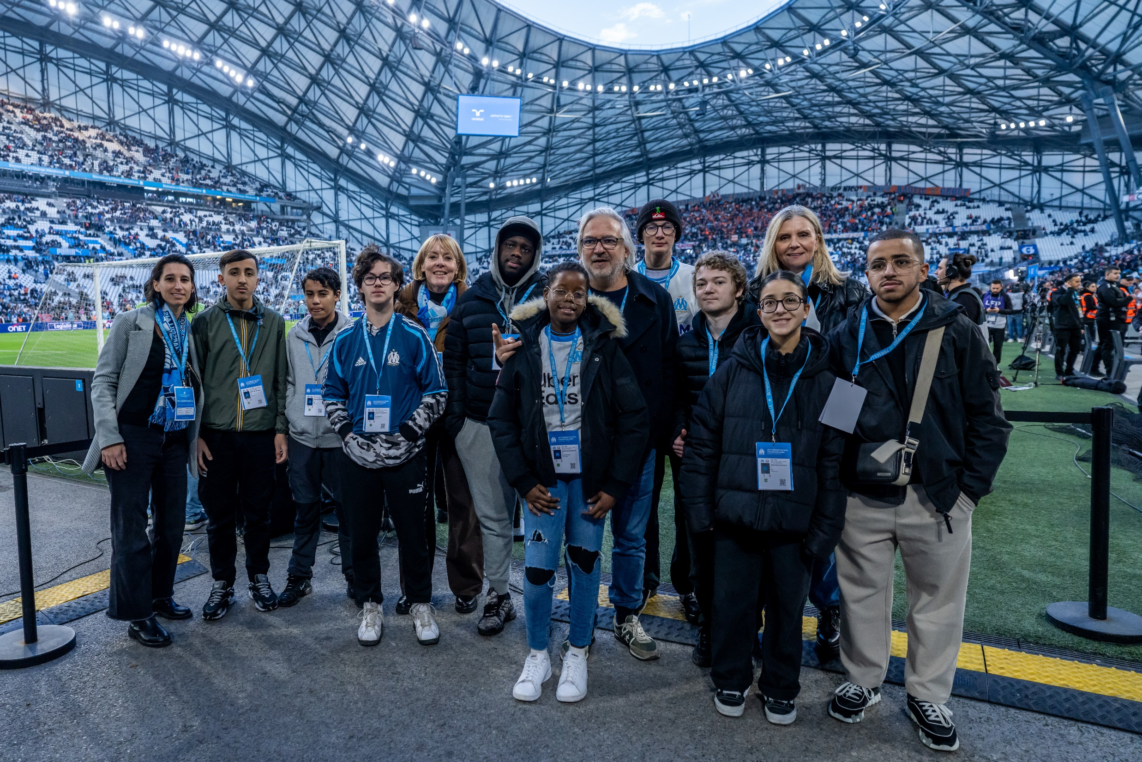
II. MATCH OM –LILLE, LE 14 DECEMBRE 2024
Noah, Elyes, Fabio, Anais, Bachir, Abdou, Dolly, Adem, Hamza et Adam !
Crédit photo OM

Slide 14


III. 10 CONFÉRENCES DANS LES LYCÉES DE MARSEILLE EN 2025
Quiz transmis en amont au professeur pour sondage
Animation de la conférence par Philippe Schmit
Présentations des résultats du sondage par les élèves et d’un ppt standardisée par l’infirmier
Echanges avec médecin et patient greffé
Remise de flyers, BD et bracelets
Date | Lycée
9 janvier | Antonin Artaud
27 janvier | Perier
4 février | Cours Bastide
13 mars | Saint-Charles
31 mars | Daumier
2 avril | Thiers

Slide 15
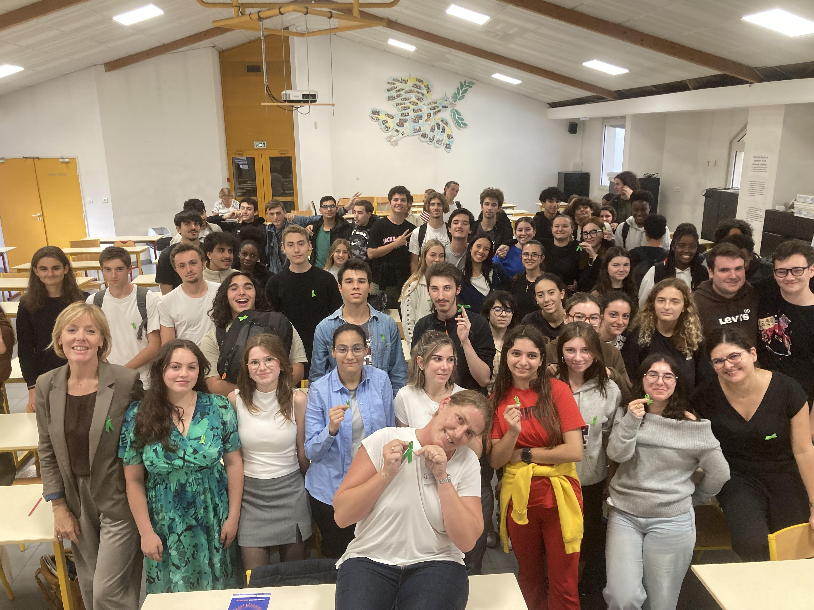
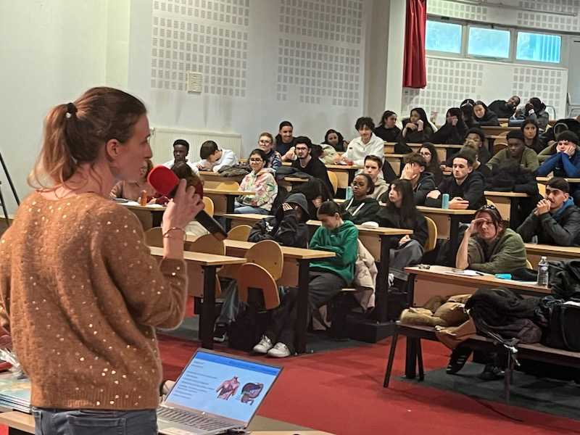
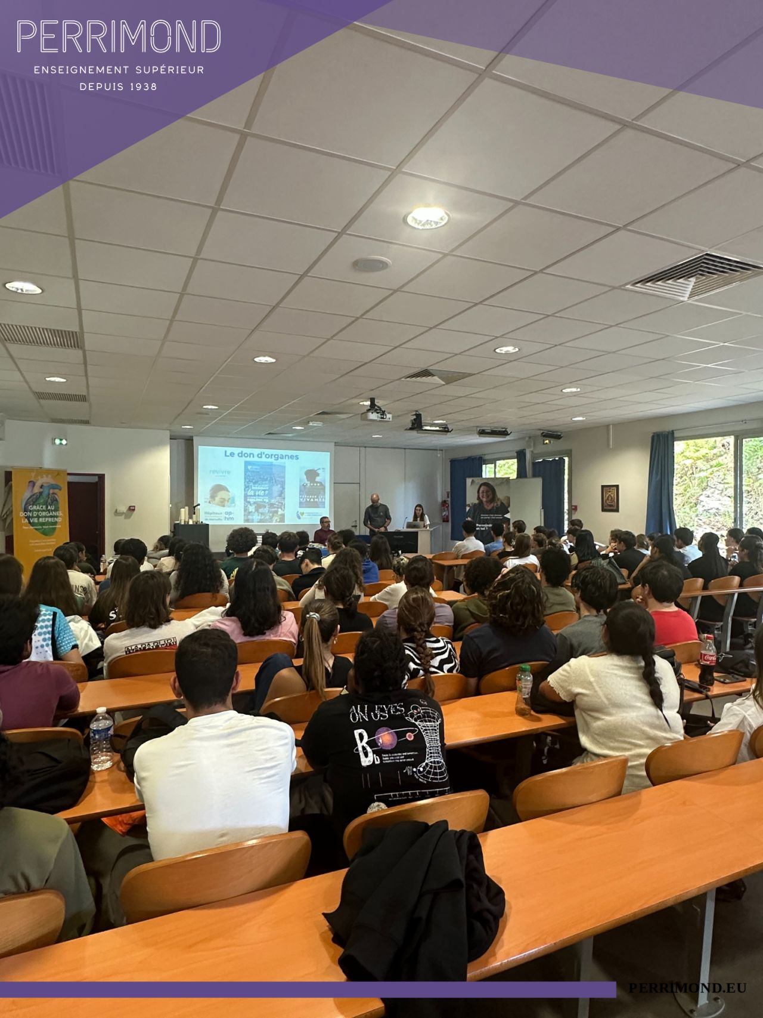
III. 10 CONFÉRENCES DANS LES LYCÉES DE MARSEILLE EN 2025

Slide 16










IV. CAMPAGNE MEDIATIQUE (Congrés)
La Veille Acteurs de Santé.fr - 24e réunion annuelle de la Société francophone de transplantation (Marseille) - 16/11/24
La Provence - 4 décembre : conférence sur le don d’organes - 02/12/24
France Bleu Provence - Dr Garaix, responsable du suivi des greffes pédiatriques à l’AP-HM - 03/12/24 7h15
L’Essentiel Marseille - Marseille capitale de la greffe pour 4 jours - 03/12/24
Sud Radio - Le Grand Matin – Pr Moal - 03/12/24
La Provence.com - Dons d’organes : les Marseillais parmi les plus mauvais élèves, les médecins démunis face aux familles - 03/12/24
France Inter - Le Journal de 8h00 – Pr Moal - 04/12/24
France Info.fr - « Nous pouvons tous aussi avoir besoin d’une greffe » : lancement d’une campagne de sensibilisation à Marseille, où le taux d’opposition est l’un des plus élevés de France - 04/12/24
La Marseillaise.fr - Un colloque international pour faire accepter les greffes et les dons d’organes - 04/12/24
RCF Radio - Marseille : une des villes avec le plus de refus dons d’organes en France – Pr Brunet - 04/12/24
La Croix.com - Dons d’organes : Marseille sonne la mobilisation générale - Pr Brunet - 05/12/24
France 3 Provence-Alpes Côte d’Azur - Ici 12/13- Provence Alpes - 05/12/24
Mprovence – 7 Articles de Philippe Schmit 16/10/2024 - 19/11/2024 - 26/11/2024 - 03/12/2024 - 10/12/2024 - 06/01/2025

Slide 17


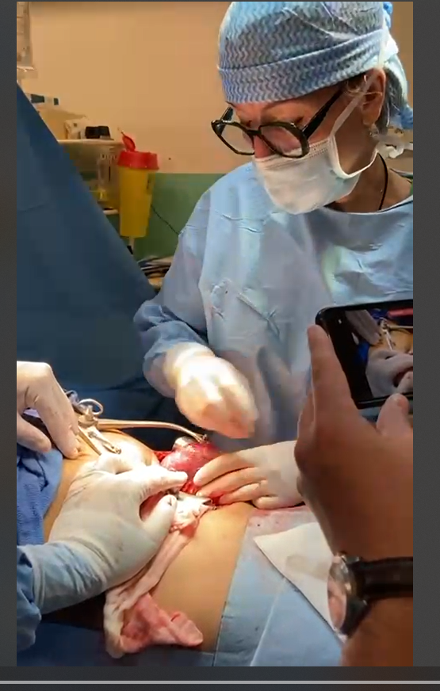
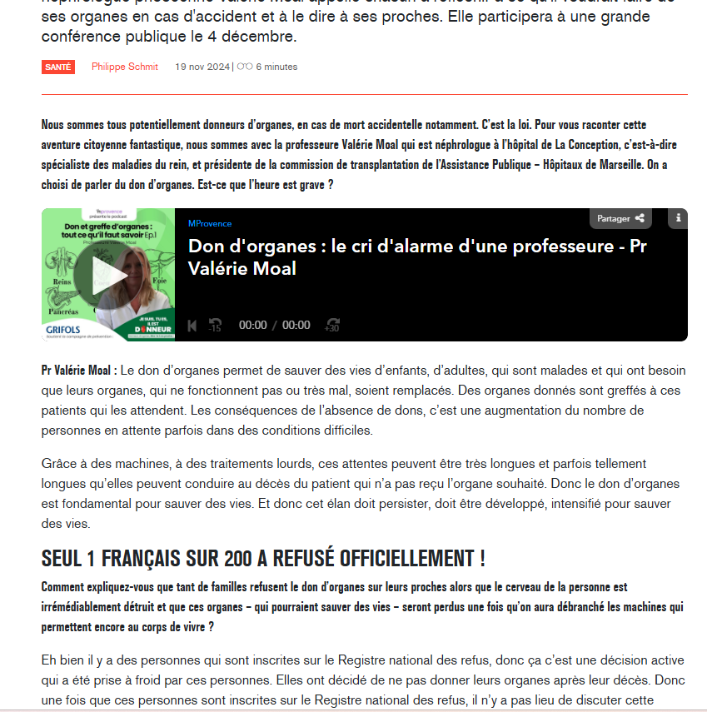
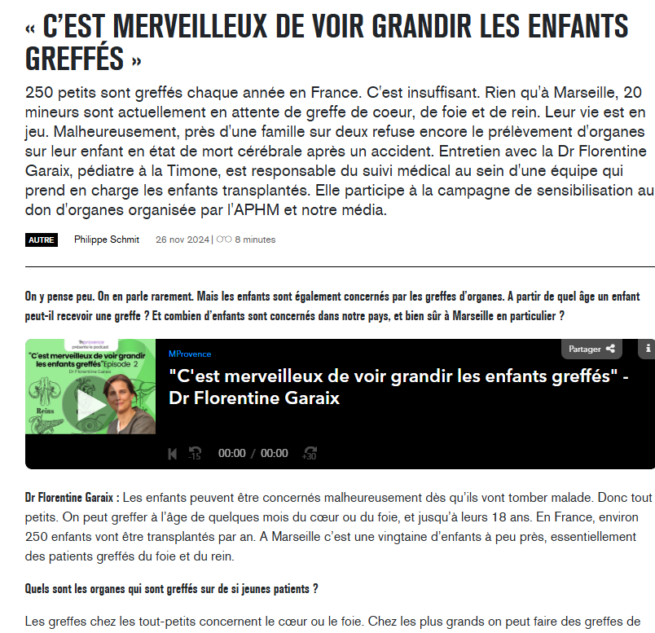

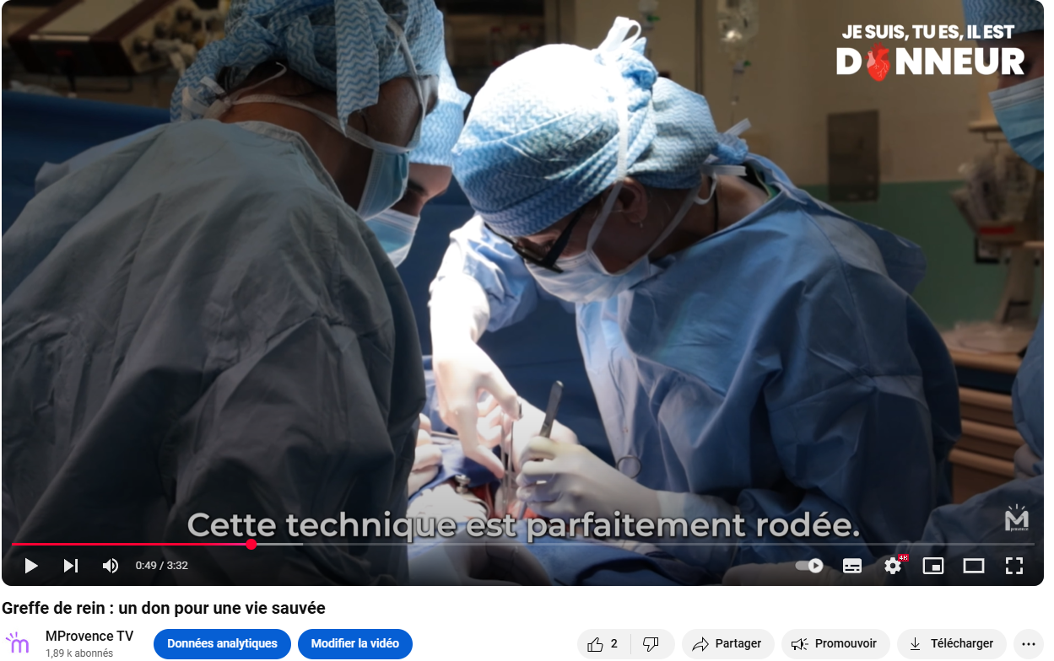





IV. CONTENU MULTIMEDIA / RÉSEAUX SOCIAUX
Podcasts
Vidéos
Articles

Slide 18

Collaborer
pour faire société

Slide 19



« socialement engagée » soutient notre campagne

Slide 20
Nous associer pour cette démarche citoyenne
PROJET PEDAGOGIQUE D’INFORMATION des étudiants et personnels des composantes intéressées, au-delà de Marseille
2 demi-journées par an (Journée mondiale du don d’organes et de la greffe : 17 octobre - Journée nationale de réflexion sur le don d'organes et la greffe et de reconnaissance aux donneurs : 22 juin)
Programme de conférences adaptées au profil des étudiants, sondage sur le don interactif, témoignages de familles de donneurs, témoignages des représentants des cultes, témoignages de greffés

Slide 21
Engager la communauté universitaire
PROJET DE RECHERCHE promu par AMU pour identifier les déterminants de l’opposition au don d’organes et lever les freins (SHS?, population et territoire à définir)
ETUDE DE MARKETING promue par AMU pour mieux communiquer vers les publics (IAE ?, réseaux sociaux)
Résultats proclamés lors d’une conférence un 17 octobre
Autres pour nourrir la réflexion

Slide 22
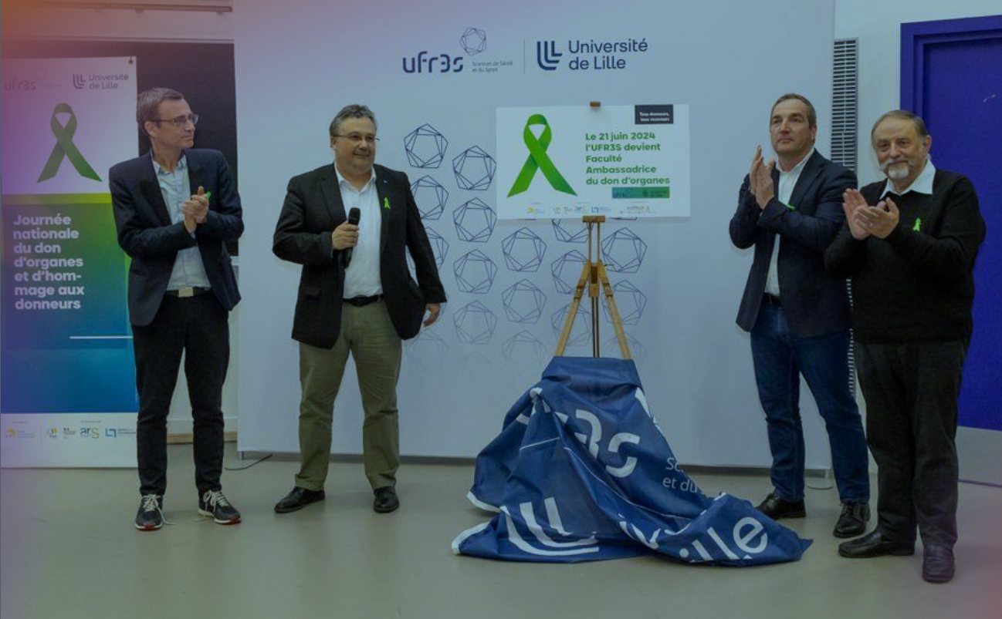


L’UFR 3S (Sciences Santé et du Sport) de LILLE est devenue la 1ère Faculté ambassadrice du don d’organes de France le 22 juin 2023
Marseille deviendra Ville Ambassadrice du Don d’Organes en Juin 2025
A plus long terme, amU, première Université Ambassadrice du Don d’Organes ?

Slide 23
Merci pour votre attention

